Slide 1
Informace
o aktualizaci Politiky územního rozvoje ČR
Ing. Filip Novosád, OÚP MMR
14. zasedání Pracovní skupiny pro udržitelný rozvoj regionů, obcí a území
11.12.2013

Slide 2
Zpráva o uplatňování PÚR ČR 2008 – projednána vládou dne 9.8.2013, usnesení vlády č. 596/2013
Vláda na základě této Zprávy (část d) Zprávy - zadání pro aktualizaci PÚR ČR) rozhodla o pořízení aktualizace PÚR ČR, s termínem do 30. listopadu 2014 pro předložení aktualizace PÚR ČR vládě.
Do doby projednání a schválení vládou aktualizace PÚR ČR platí PÚR ČR 2008.
Zpráva o uplatňování PÚR ČR 2008 - dostupná na internetových stránkách MMR

Slide 3
Informace o pořizování aktualizace PÚR
předmět projednání aktualizace PÚR
zohlednění časového hlediska u rozvojových záměrů dopravní a
technické instratruktury
zohledněna mj. Územní agenda EU 2020 z roku 2011, revize sítě TEN-T
co je řešitelné v rámci Zásad územního rozvoje bylo z PÚR vyřazeno

Slide 4
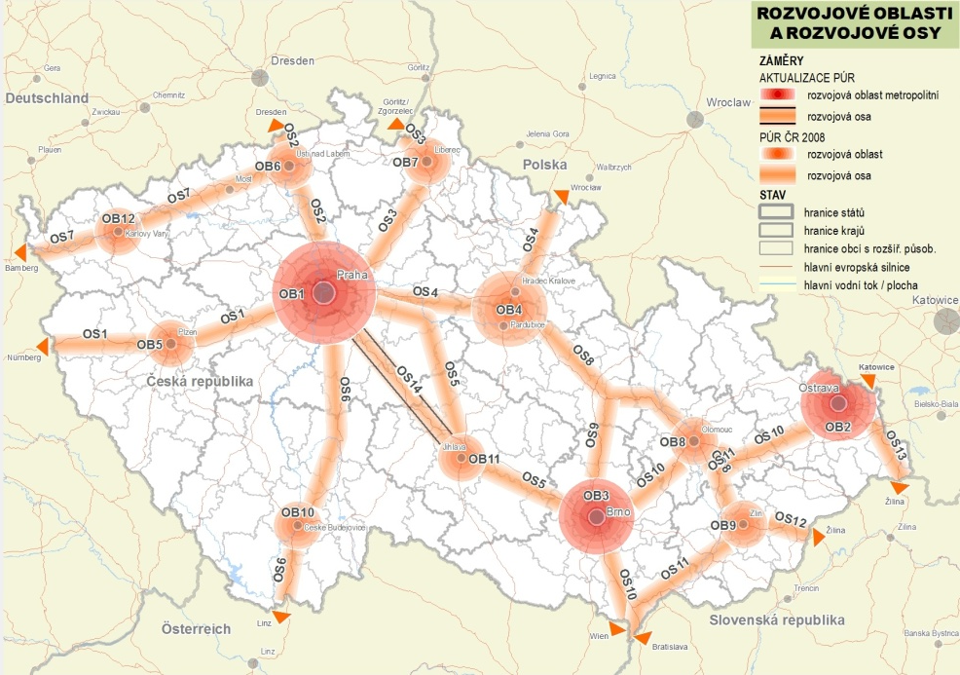
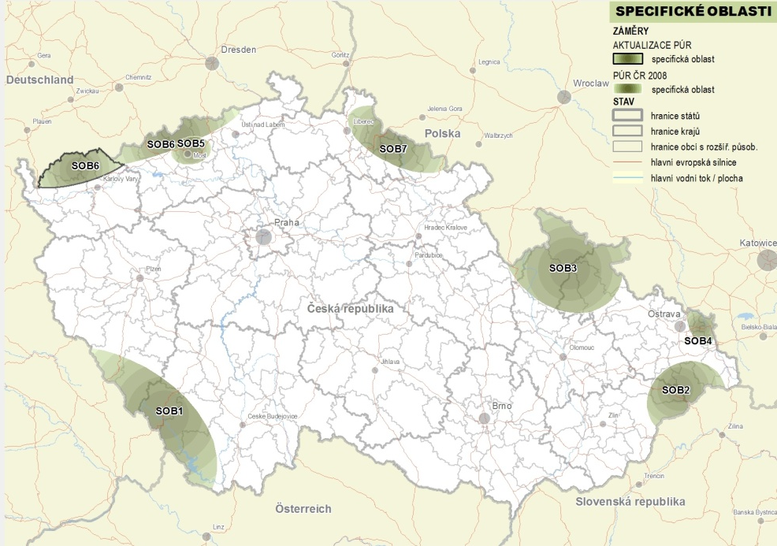
Informace o pořizování aktualizace PÚR
pracovní verze schémat z grafické části aktualizace PÚR

Slide 5
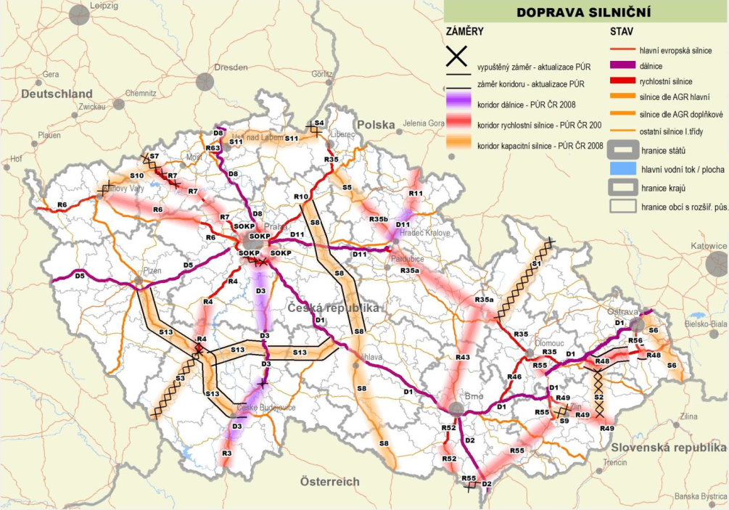
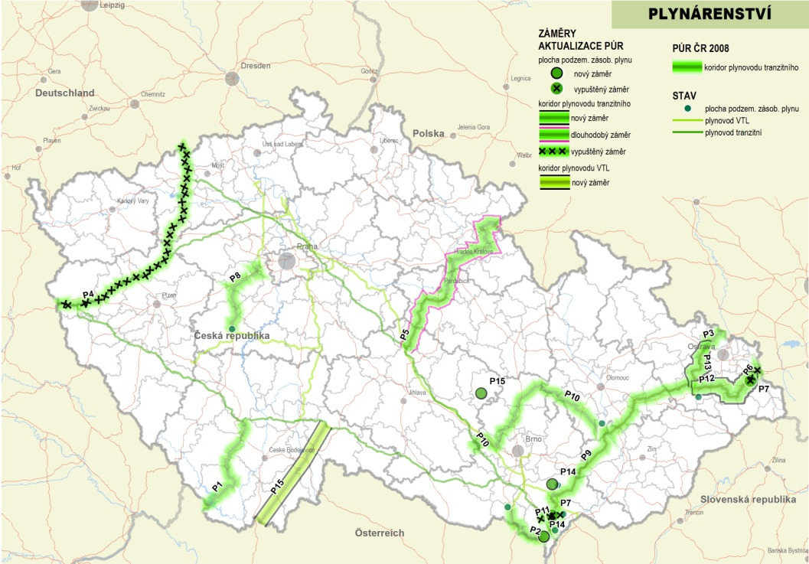
Informace o pořizování aktualizace PÚR
pracovní verze schémat z grafické části aktualizace PÚR

Slide 6
Informace o pořizování aktualizace PÚR
Ze stanoviska MŽP (součást Zprávy viz část f) vyplývá - provést posouzení aktualizace PÚR z hlediska vlivů na životní prostředí, a to v plném rozsahu dle přílohy stavebního zákona, jehož nedílnou součástí bude hodnocení důsledků aktualizace PÚR na evropsky významné lokality nebo ptačí oblasti (Natura 2000) podle § 45h a § 45i zákona o ochraně přírody a krajiny.
Z tohoto vyplývá, že se bude zpracovávat vyhodnocení vlivů aktualizace PÚR na udržitelný rozvoj území .
Postup pořizování aktualizace PÚR ČR – postupuje se obdobně podle ustanovení § 33 a 34 stavebního zákona

Slide 7
Informace o pořizování aktualizace PÚR
Současný stav:
OÚP MMR ve spolupráci s Ústavem územního rozvoje Brno (pověřený zpracovatel aktualizace PÚR) připravuje pracovní návrh aktualizace PÚR.
Prověřují se návrhy na aktualizaci PÚR obsažené ve Zprávě o uplatňování PÚR ČR 2008 – část d), včetně návrhů obdržených dodatečně po projednání Zprávy ve vládě.
V září 2013 proběhlo výběrové řízení na zpracovatele Vyhodnocení vlivů návrhu aktualizace PÚR na udržitelný rozvoj území – vybrána byla EKOTOXA s.r.o., Brno.
V průběhu listopadu/prosince 2013 se uskutečnily jednání s klíčovými resorty (MD, MPO, MŽP a MZe). Poté bude pracovní návrh aktualizace PÚR projednán v tzv. Konzultačním výboru pro zpracování PÚR ČR (17. prosinec 2013).

Slide 8
Pracovní harmonogram pořizování aktualizace PÚR
Hlavní časové milníky | Činnost
listopad/prosinec 2013 | Vypracování pracovní verze návrhu aktualizace PÚR včetně jednání s resorty (MD, MPO, MZe a MŽP)
17. prosinec 2013 | 14. jednání Konzultačního výboru pro zpracování PÚR (projednání pracovní verze návrhu aktualizace PÚR, včetně Vyhodnocení vlivů návrhu aktualizace PÚR na ÚRÚ)
I. Q. 2014 | Jednání Koordinačního výboru pro zpracování PÚR
I.Q./II. Q. 2014 | Připomínkové řízení k návrhu aktualizace PÚR a k Vyhodnocení vlivů návrhu aktualizace PÚR na ÚRÚ (zaslání stanovisek od ministerstev, jiných ústředních správních úřadů, krajů, připomínek od obcí a veřejnosti, příp. uskutečnění konzultací se sousedními státy) – podle § 33 odst. 3 až 5 stavebního zákona
začátek II. Q. 2014 (asi duben) | Veřejné projednání návrhu aktualizace PÚR a Vyhodnocení vlivů návrhu aktualizace PÚR na ÚRÚ podle § 33 odst. 4 stavebního zákona
III. Q. 2014 | Vydání SEA stanoviska MŽP
III. Q. 2014 | Projednání upraveného návrhu aktualizace PÚR s ministerstvy, jinými ústředními správními úřady a s kraji podle § 33 odst. 8 stavebního zákona
říjen 2014 | Závěrečné zkompletování návrhu aktualizace PÚR a Vyhodnocení vlivů návrhu aktualizace PÚR na URÚ pro předložení vládě
listopad 2014 | Zaslání návrhu aktualizace PÚR a Vyhodnocení vlivů návrhu aktualizace PÚR na URÚ na Úřad vlády ČR.

Slide 9
Děkuji za pozornost
Ing. Filip Novosád
vedoucí oddělení územního rozvoje
odbor územního plánování
Ministerstvo pro místní rozvoj ČR
Staroměstské náměstí 6
110 15 Praha 1
tel.: +420 224 862 279
E-mail: filip.novosad@mmr.cz

